Slide 1
Проект на языке python: Морской бой
Выполнили: Калугин Константин Павлович
Некрасов Максим Николаевич
Междуреченск 2021

Slide 2
Введение
Идея для игры возникла в процессе поиска возможных вариантов для проекта. Мы рассматривали ещё несколько идей, такие как: война вирусов, симулятор бога и три в ряд.
Но остановились на Морском бое из-за: знакомства с работой клетчатого поля, и возможности реализовать какой-никакой ИИ(искуственный интелект). Был правда и минус: мы не знали приблизительное число строк кода, то есть, впишемся ли мы в условия?

Slide 3
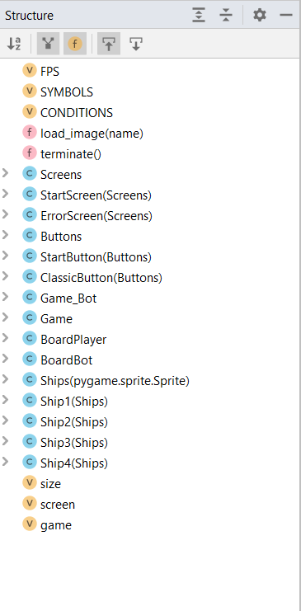
Описание реализации
Проект по структуре получился достаточно обширным, ведь мы использовали многие изученные нами технологии, но так как это наш фактически первый реальный опыт проектировании структуры, результат я считаю приемлемым
Проект состоит из:
Нескольких основных функций, не входящих в классы. Например, load_image – загрузка изображения из папки, и terminate – функция ‘сохранения’ игры, или завершения сеанса игры;
Цикла самого модуля pygame;
И классов, основными из которых являются: Screens, Buttons, Game_Bot, сам основный класс игры Game и классы полей для игрока и бота.

Slide 4
Выводы
Проект в общей сложности вышел чуть более 800 строк
Программа создавалась группой, а значит мы научились работать через Git, что будет крайне полезно в перспективе
У данной игры большие возможности по реализации(будь то новые фишки в самой программе, или же другие режимы игры)
Проект готов к сдаче, но не к полноценному использованию
И, конечно, появился опыт работы уже с достаточно большими проектами(поиск изображений, недостающей информации, умение представлять свои дальнейшие действия)

Slide 5
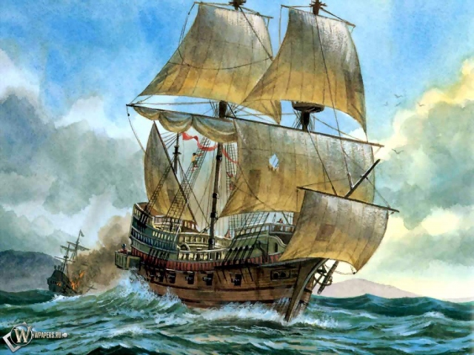
На это всё!

